Slide 1
本科学位论文开题答辩
——多自由度灵巧手设计与开发
答辩人
：
陈化扬
指导老师
：
秦龙辉
2025/2/15
Notes:
本模板基于“中国科学院大学-路人丁-PPT模板”魔改而成，著作权归该作者所有。
本模板中使用的东南大学校徽、校标文字组合、校训文字等素材来自于微信公众号“金木屋”。
本模板的视觉设计参考了“东南大学视觉识别系统”。
人物介绍页头像素材来自 小肥柴。
本模板力求简洁，布局合理，主次分明。以学术风为设计理念，适用于学术报告与论文答辩等相关应用场景。模板未使用任何动画效果。
您仅可以以个人非商业用途使用本PPT模板，不可将信息内容的全部或部分用以出售，或以出租、出借、转让、分销、发布等其他任何方式供其他人使用。
欢迎 持续关注东南大学止于至善学术风 PPT 模板 （https://zhuanlan.zhihu.com/p/335298500）后续的功能优化及多语言更新版本。
最后，祝汇报顺利，马到成功！
Version: (2021) v1.5-cn.

Slide 2
01
研究背景
02
国内外研究现状
03
研究意义
04
关键问题与难点
05
设计方案
06
进度安排
Notes:
框改斜线

Slide 3
研究背景

Slide 4
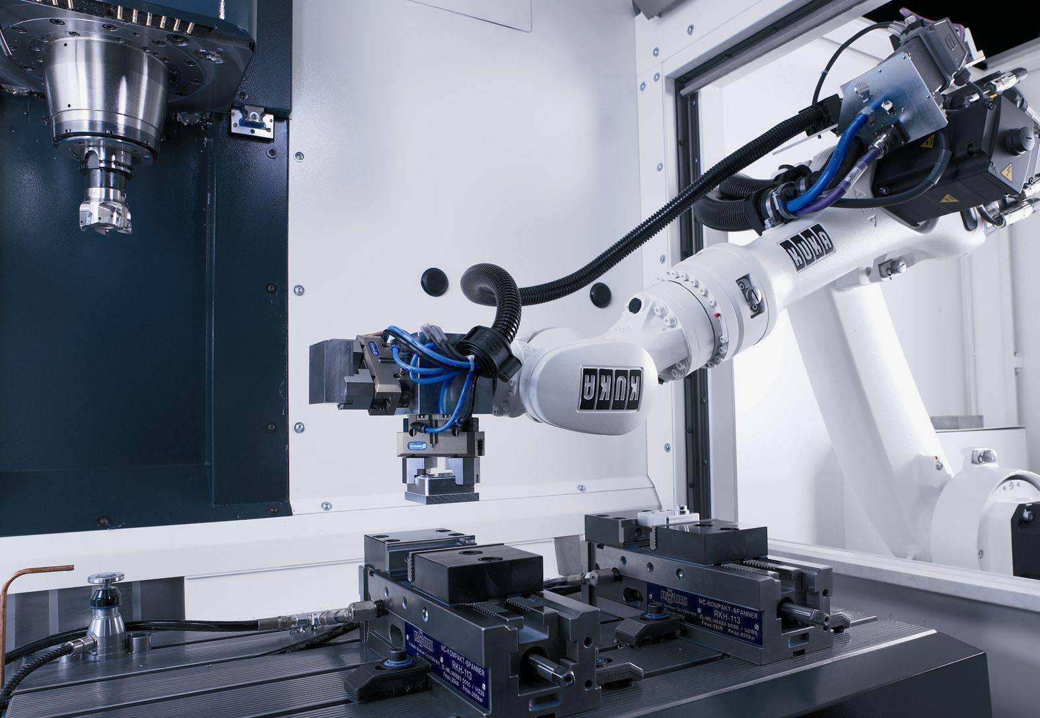
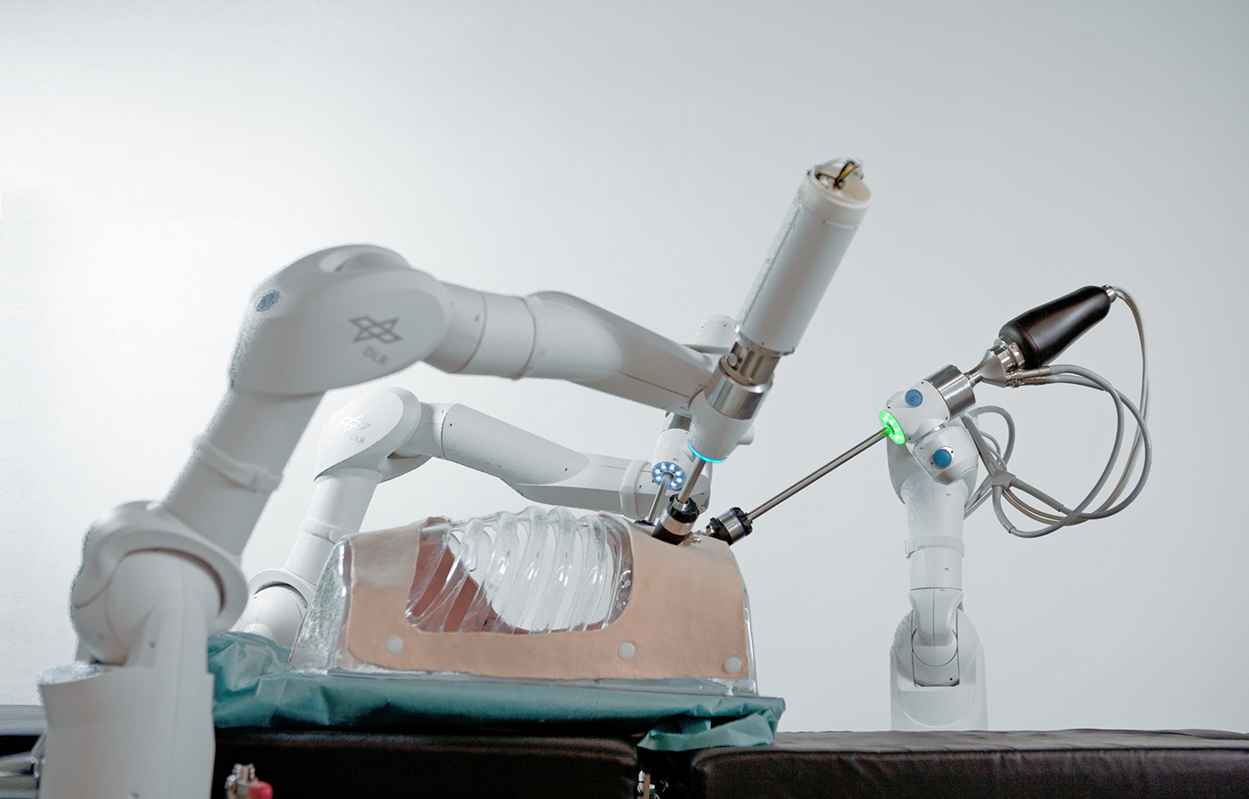
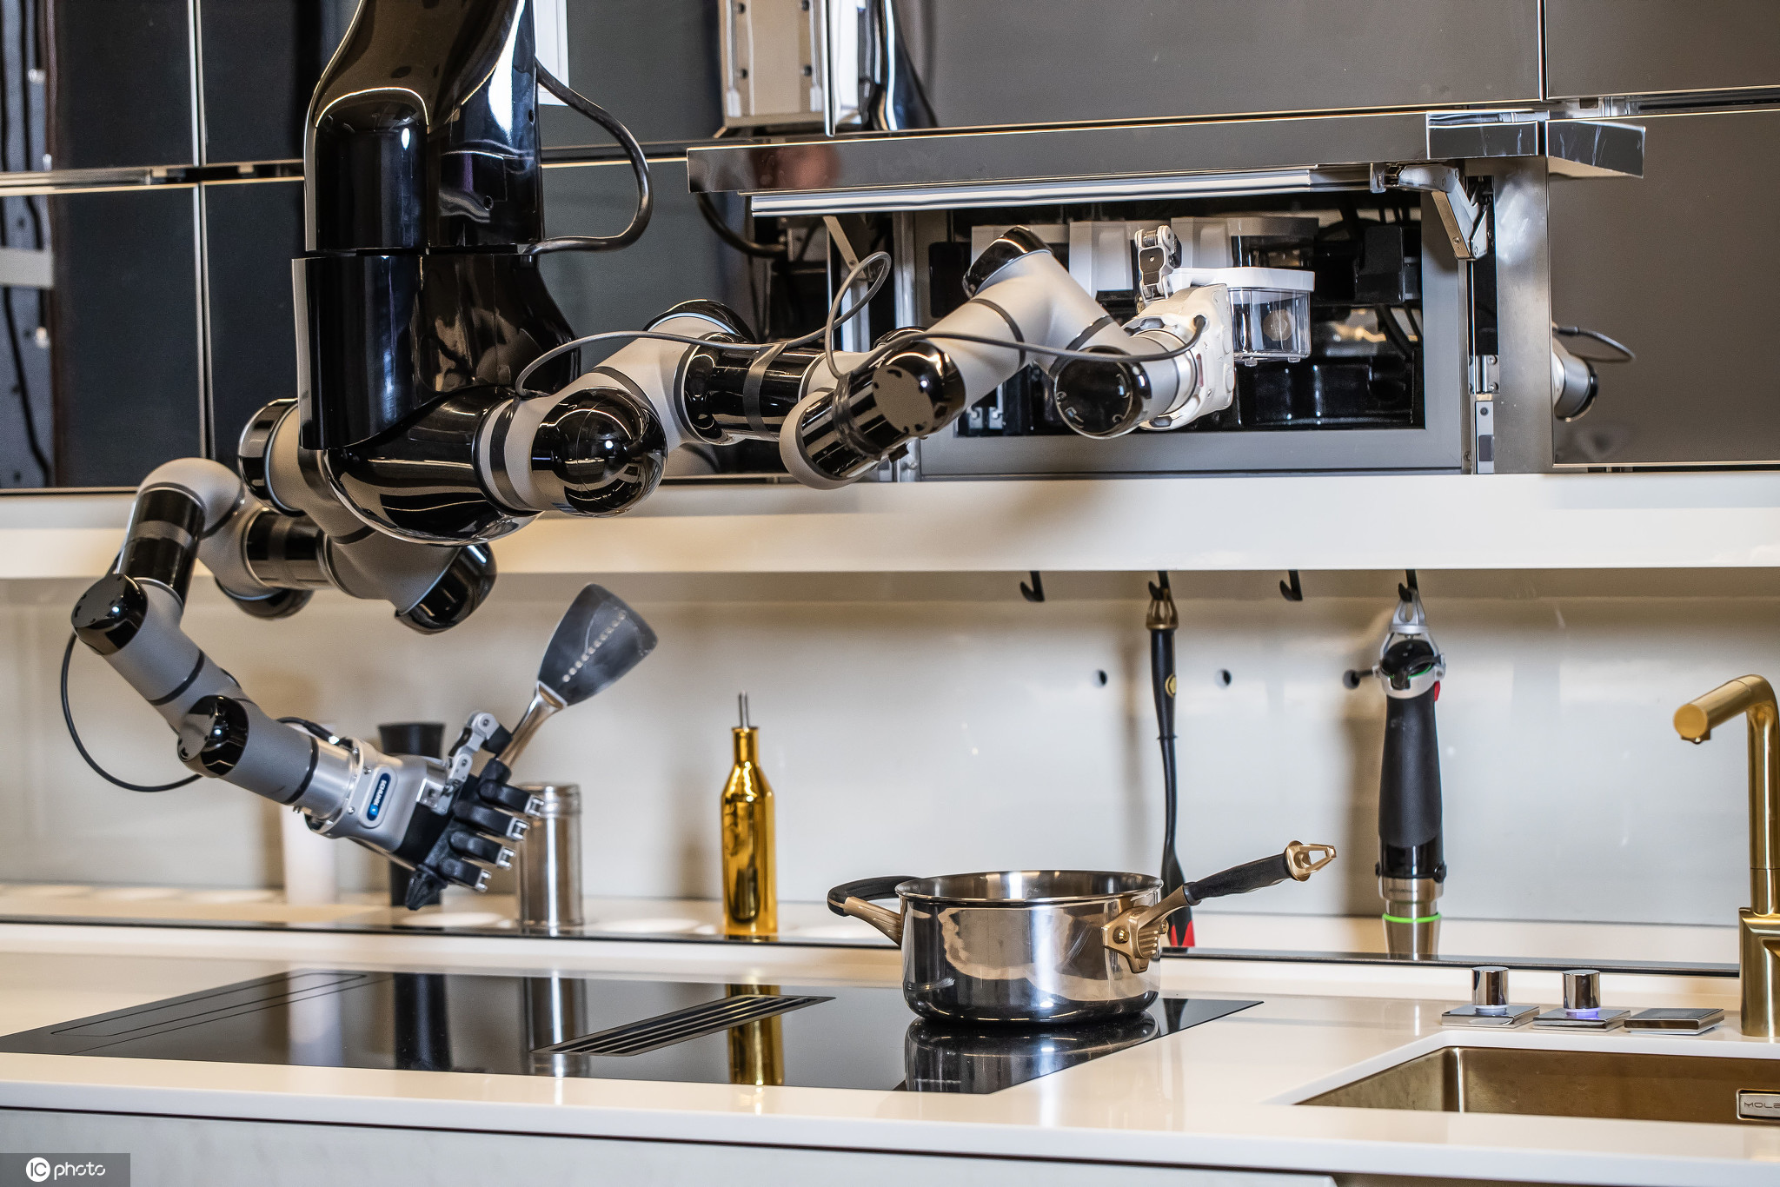
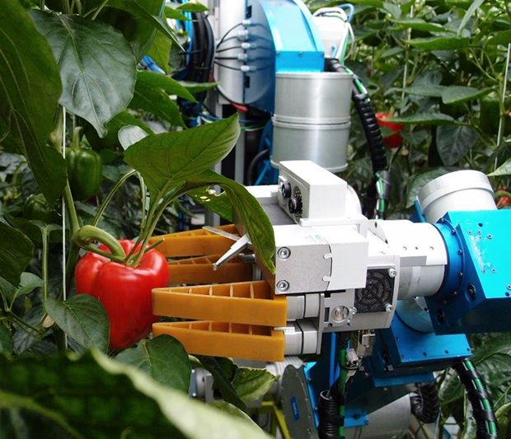
1
研究背景
研究背景
随着人工智能与机器人技术的迅猛发展，机器人已经广泛应用于工业制造^{[1]}、医疗手术^{[2]}、家庭服务^{[3]}、农业生产^{[4]}等众多领域。
工业装配
医疗手术
家庭餐饮
农业采摘
机械手作为机器人最重要的末端执行部件，对其感知、控制及复杂操作具有重要影响。因此，针对机械手展开研究，具有重要的学术与工程意义。

Slide 5
国内外研究现状

Slide 6
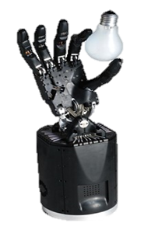
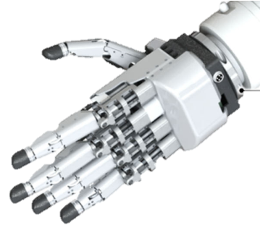
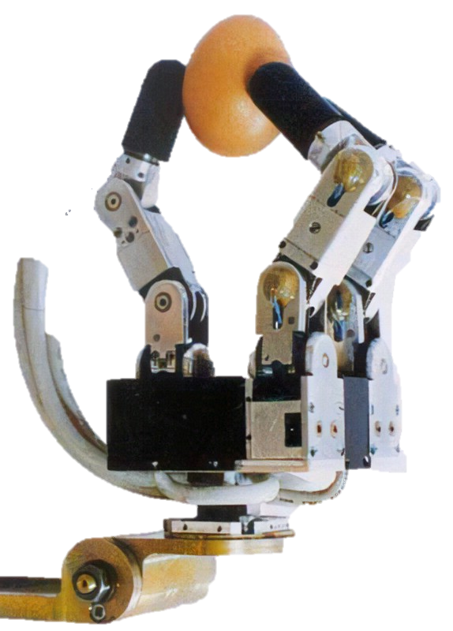
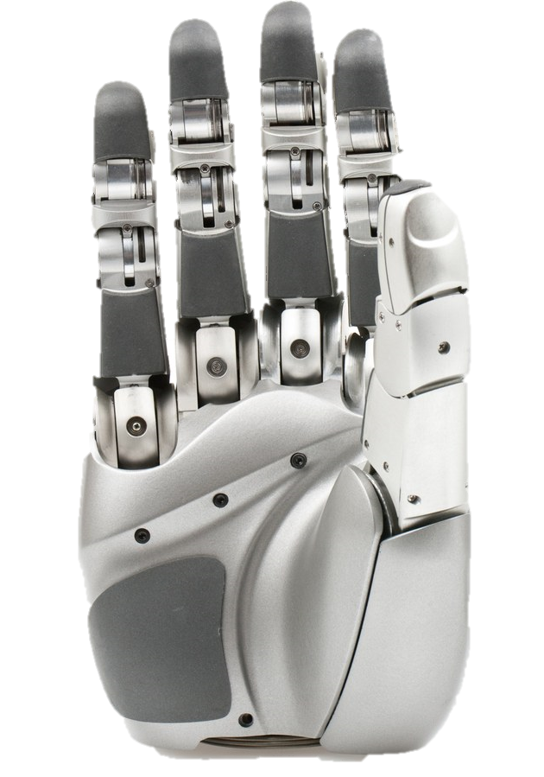
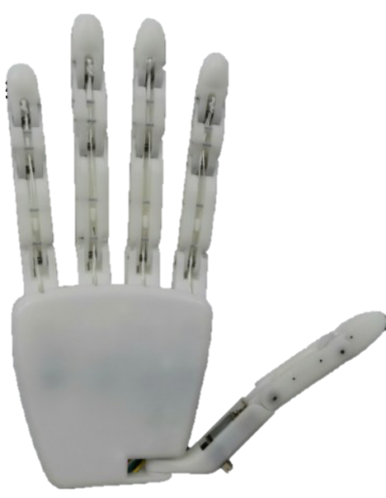
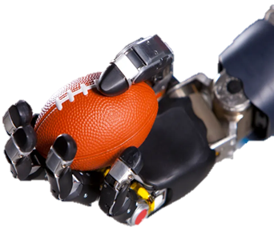
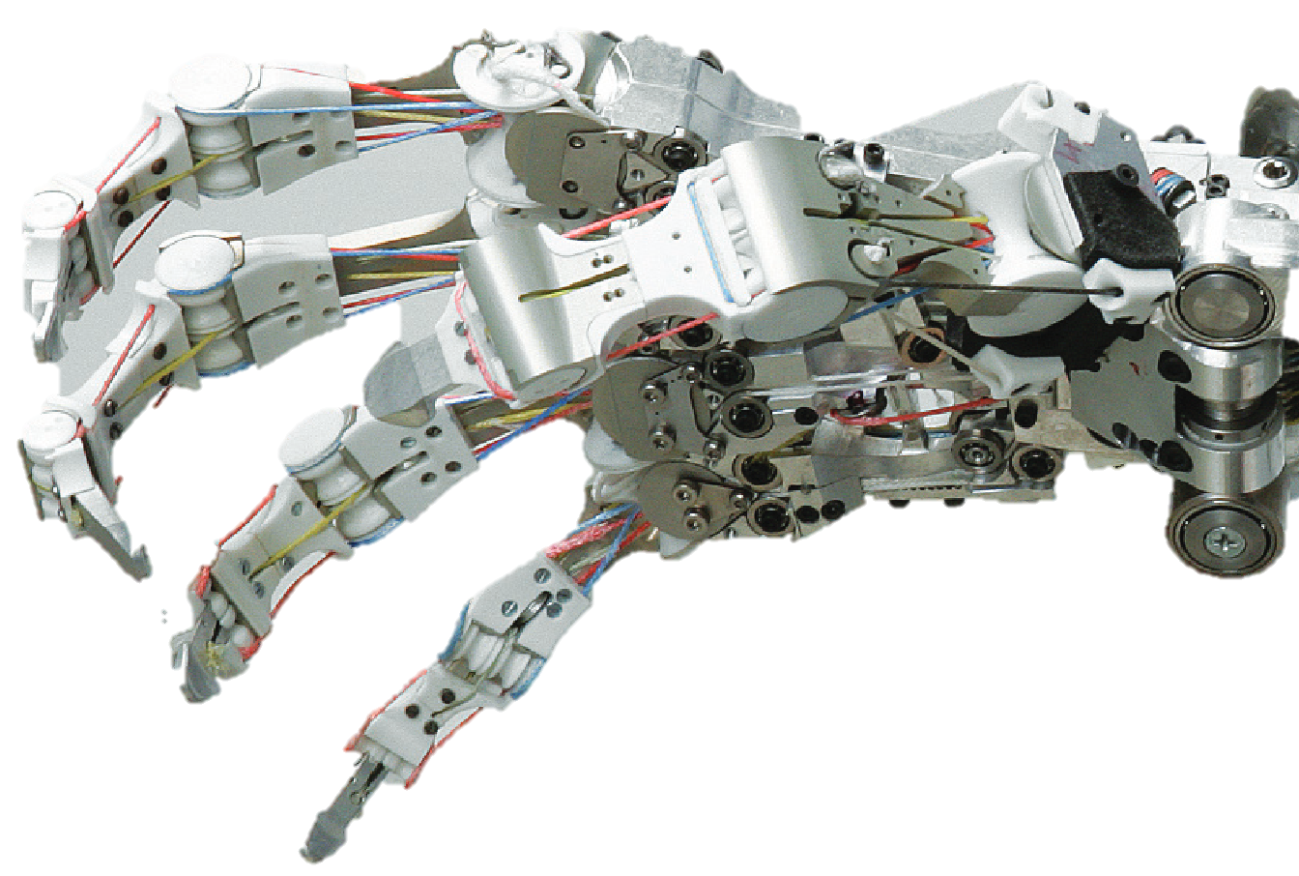
2
国内外研究现状
国外灵巧手研究 |  |  |  | 国内灵巧手研究
Shadow^{[5]} | MPLv2.0^{[6]} | DLR^{[7]} | ILDA^{[8]} | BH-3^{[9]} | HIT/DLR II^{[10]} | Da-Vinci^{[11]}
2004 | 2011 | 2012 | 2021 | 2000 | 2008 | 2022
英国 Shadow公司 | 美国约翰·霍普金斯大学 | 德国宇航局（DLR） | 韩国 渥太华大学 | 北京航空航天 大学 | 哈尔滨工业大学 | 浙江大学
线传动 | 连杆传动 | 线传动 | 连杆传动 | 线传动 | 连杆传动 | 线传动
24DOF | 22DOF | 19DOF | 15DOF | 3DOF | 15DOF | 6DOF

Slide 7
第三章节标题

Slide 8
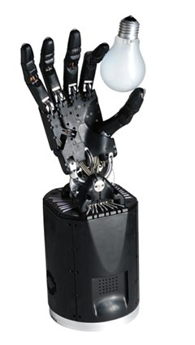
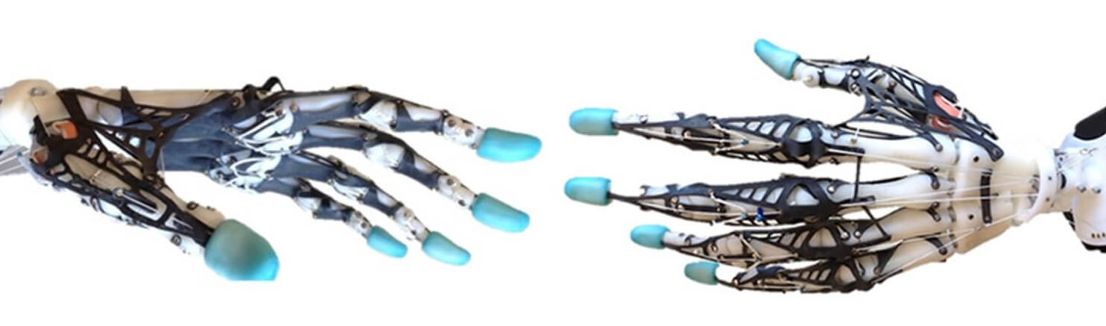
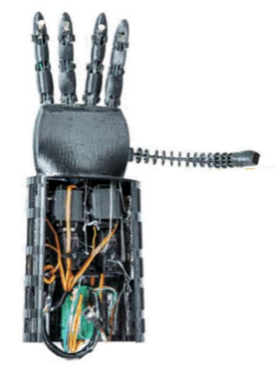
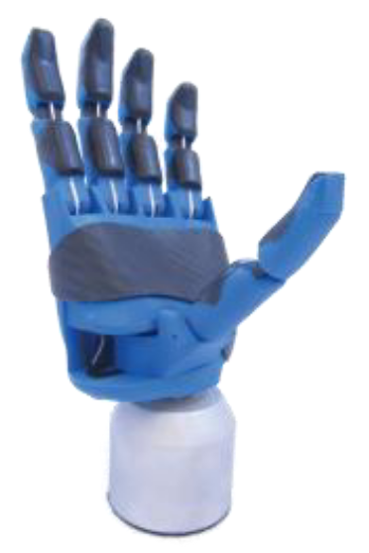
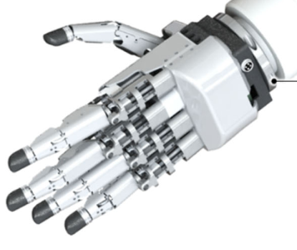
3
研究意义
现有机械手的不足：全驱动手结构非常复杂且笨重，控制难度极大^{[12]}；触觉感知能力不足，适应性差。
课题目标：设计一款仿人手的欠驱动触觉灵巧手，简化结构并集成先进触觉传感技术，利用实时触觉反馈不仅实现稳定抓取，还可完成触觉避障、物体识别、智能装配等灵巧操作。

Slide 9
关键问题和难点

Slide 10
关键与难点
关键
难点
1.手指结构的设计
指节外形，关节连接，手指传动等。
1.手指的装配
如何将手指装配的运动灵活且精确
2.驱动器的放置
将驱动的装置集成在手内。
2.手势的控制
整手姿势准控需要成熟的控制手段
3.运动空间的限制
需要限制一些自由度的运动幅度
3.传感器的布置
在手面找到合适的位置布置传感器

Slide 11
设计方案

Slide 12
设计方案
方案一
方案二
气压驱动+连杆传动
优点：气压驱动适应恶劣环境，但精度低；连杆传动精度高，但灵活性差。
运动空间的限制：需要限制一些自由度的运动幅度。
手指的装配：将手指装配的运动灵活且精确是一个难题
手势的控制：整手姿势准确控制是需要成熟的控制手段
传感器的布置：在手的表面找到合适的位置布置传感器，实现抓取的力感知是一个难题

